Slide 1
Η ΘΕΑ ΑΡΤΕΜΗ
Έλενα

Slide 2
Η ΘΕΑ ΑΡΤΕΜΗ
Η Άρτεμη ήταν θεά του κυνηγιού κι αδερφή του Απόλλωνα .Όλη μέρα τριγύριζε στα δάση με το τόξο και τα βέλη της . Προστάτευε τα δάση κι όλα τα άγρια ζώα .

Slide 3
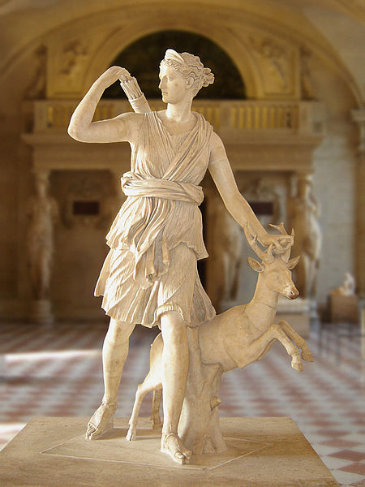
Η ΘΕΆ ΆΡΤΕΜΗ

